Slide 1





Segmentation
Installation Guide

Slide 2
Anaconda Virtual Environment
PIAI Research Department
첫날의 OpenCV&Keras 와 다른 가상환경을 반드시 만들것 (가상 환경명 cv_edu3 권장)
1. 가상환경 생성 – 사용할 파이썬 버전 = 3.8
- conda create –n <your environment> python = 3.8
2. 가상환경 활성화 – 실습 시 반드시 생성한 가상환경을 활성화 한 상태로 진행할 것
- conda activate <your environment>
3. 주피터 노트북 설치 – 새로운 가상환경에 주피터 노트북을 설치해 줘야 함
- conda install jupyter notebook
4. 새로 생성한 가상환경을 주피터 노트북 커널로 등록
- pip install ipykernel
- python –m ipykernel install --user --name <your environment>

Slide 3
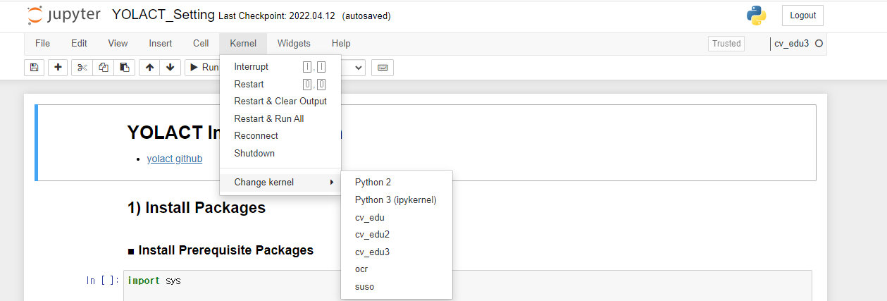
Anaconda Virtual Environment
PIAI Research Department
새로 생성한 가상환경(cv_edu3)에서 주피터 노트북 실행 → 반드시 새로 생성한 가상환경에서 주피터 노트북 실행
2) 교육자료 내 00_Installation_Guide/03_Segmentation/03_YOLACT_Setting.ipynb 를 주피터 노트북으로 실행 후 모든 셀 실행 → 반드시 새로 생성한 가상환경을 커널로 선택해 작동시켜야 함
모든 셀 실행
※ 오류 발생 시 cv_edu3 가상환경 삭제 후 처음부터 다시 시도할 것.

Slide 4
감사합니다.
설치 오류 및 문의 사항
A반 : 김지호 연구원(kimjiho@postech.ac.kr)
B반 : 김호연 연구원(ghdus566@postech.ac.kr)
C반 : 이수민 연구원(hibokchi@postech.ac.kr)

